Slide 2
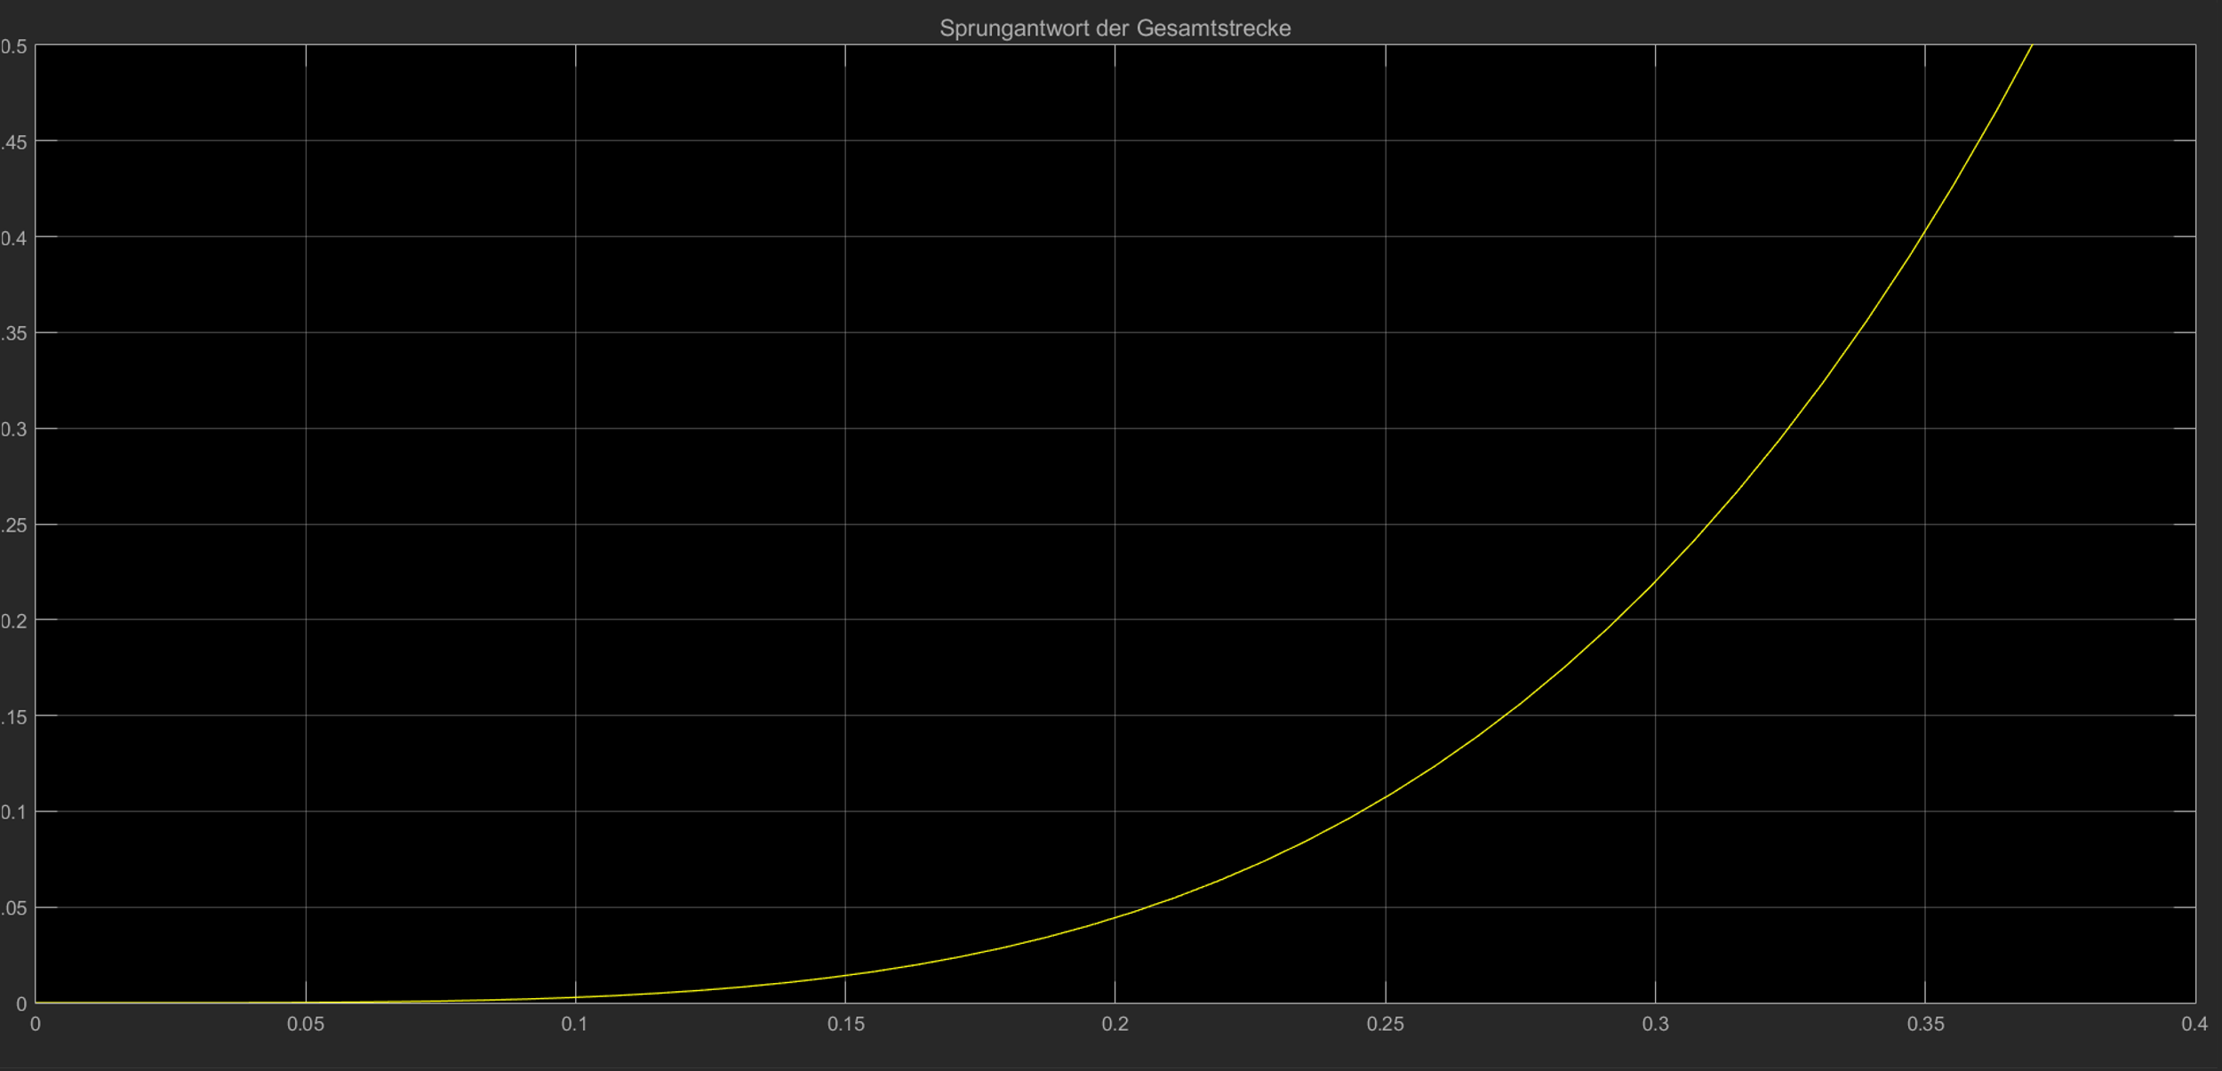

Slide 3
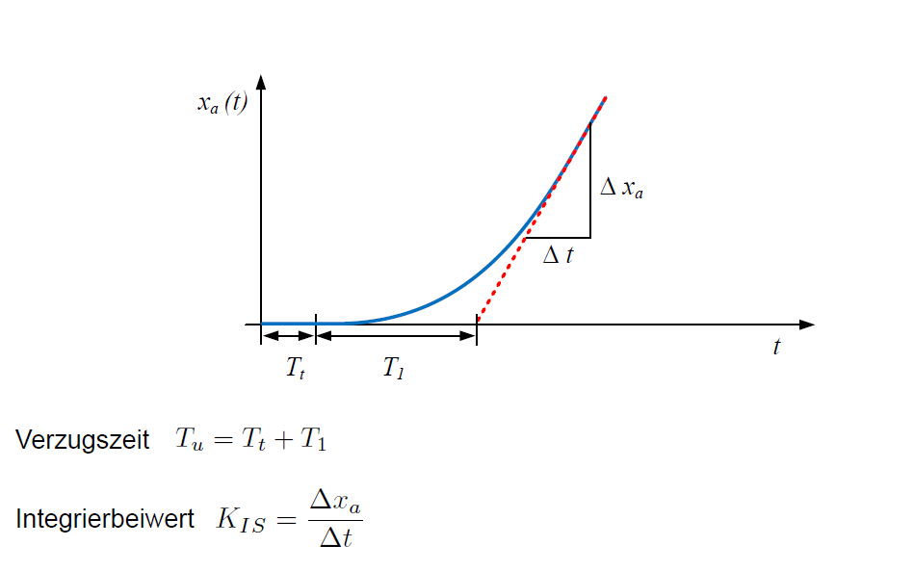
Tt = 0,06 s
T1 =0,17 s
Tu = 0,23 s
Delta xa = 0,2 m
Delta t= 0,6s
Kis = 0,33

